Slide 1
Gestión de la Información de RHS
Claudio Román Codoceo
Jefe División de Gestión y Desarrollo de las Personas
Subsecretaría de Redes Asistenciales
Noviembre de 2018

Slide 2
Gestión de la Información:
“Conocer mejor la realidad de los RHS – un interés de muchos”
Difícilmente una sola fuente de datos resuelva todas las necesidades de información para la toma de decisiones y caracterización global de la fuerza de trabajo en salud.
Diferentes instituciones han construido soluciones informáticas para resolver sus necesidades específicas.
El Ministerio de Salud está en posición de propiciar espacios de articulación de todas las entidades que poseen información sobre el personal de salud.
Actualmente existen tecnologías que permiten una mayor sinergia e interoperabilidad entre sistemas sin necesidad de “centralizar”.
Un primer desafío es armonizar las descripciones utilizadas por los diferentes sistemas: Centrar el esfuerzo en homologar no en unificar.

Slide 3
Desde la Perspectiva Internacional
Compromiso Asumidos por Chile – Estrategia Mundial de RHS 2030
Disponer de mecanismos institucionales inclusivos para coordinar una agenda de RHS intersectorial.
Contar con mecanismos que aseguren la seguridad de los pacientes y permitan una adecuada supervisión del sector privado de salud.
Fortalecer (o instalar según corresponda) una dirección nacional de RHS responsable del desarrollo y monitorización de las políticas y planes de recursos humanos articulados con la planificación nacional de largo plazo en Salud.
Disponer de dispositivos de acreditación de las Instituciones Formadoras de personal sanitario.
Progresar en los registros de información sobre los RHS y en compartir datos e indicadores en este ámbito con otros países a través de la instalación de Cuentas Nacionales de Recursos Humanos en Salud.

Slide 4
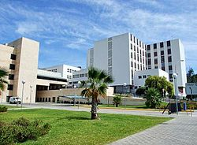


Proceso de estructuración del sistema de información
Distintas fuentes de información utilizadas por el ministerio de salud
Interoperabilidad de los Sistemas de Información.
Base de Datos Superintendencia de Salud
Sistema de Información de RRHH (SIRH)
Base de Datos Atención Primaria en Salud (APS)
Calidad, oportunidad y consistencia de los registros.
  BD Registro de prestadores individuales
  Consta de 2 BD una de Títulos y otra de Especialidades Medicas y Odontológicas
  Incluye funcionarios públicos y privados
  BD formato Excel
  Sistema único de registro de funcionarios públicos (SNSS)
  Consta de varios módulos relacionados entre si
  Fue desarrollado con BD distribuidas en cada uno de los S.S. del País
  Registra y administra toda la información de los funcionarios del sector salud
  BD Registro de funcionarios de APS municipal
  Incluye funcionarios a contrata, honorarios y código del trabajo
  BD formato Excel
Reportabilidad

Slide 5
Registro Público de Prestadores y Sistema de Información de RRHH – SIRH
“El todo es mayor que la suma de las partes”
Caracterización del Personal de Salud
Registro Público Cobertura Nacional (Pública y Privada)
SIRH
Caracterización del personal SNSS
Base de APS Municipal
Caracterización del personal de APS
Otras Fuentes de información: SII – MLE Fonasa – CONACEM – Base CNE
Nº de profesionales, por tipo de formación.
Caracterización básica: edad, sexo, nacionalidad, ubicación geográfica, tipo y entidad de formación.
Para el personal del SNSS: caracterización de condiciones laborales, tipo de contrato, nivel de remuneración, institución de desempeño, jornadas contratadas, trayectoria laboral.
Construcción de series históricas

Slide 6
Ejemplos de Información del SNSS
Obtenida por el Procesamiento de las Bases de Datos de la Superintendencia – SIRH – Base APS
Porcentaje de Médicos especialistas de 65 años y más en las principales especialidades, al 31/12/2017. Servicios de Salud
Distribución de los Médicos inscritos en el Registro Nacional de Prestadores Individuales de Salud entre profesionales con o sin especialidad certificada.
Diciembre 2014 a diciembre 2017
Fuente: Procesamiento propio a partir del Registro Nacional de Prestadores Individuales de la Superintendencia
de Salud. Diciembre 2014 a 2017.
Fuentes: Procesamiento propio de la Dotación Efectiva SIRH Minsal y Registro Nacional Prestadores Individuales, SIS. Diciembre 2017

Slide 7
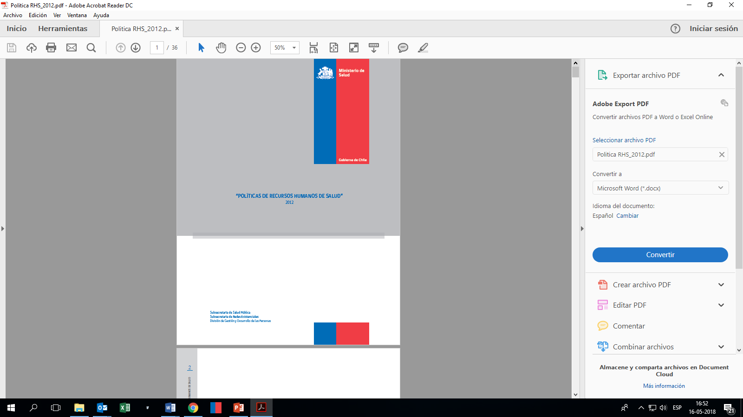
Política de Gestión y Desarrollo de Personas - Contenidos
Desarrollar un sistema de planificación de RHS
Mejorar la disponibilidad y distribución del personal sanitario
Formar y constituir equipos multidisciplinarios con enfoque familiar y comunitario
Desarrollar liderazgo transformacional
Fortalecer instancias de relación con el sector formador
Desarrollar sistemas de resguardo de la calidad
Perfeccionar los sistemas de información

Slide 8
Política Especifica de Soporte Informático en Recursos Humanos
Necesidad de Actualizar
Será una condición básica para la gestión de Recursos Humanos del sector salud, la inclusión de tecnologías y sistemas de la información que permitan la automatización de aquellos procesos susceptibles de pasar a esa modalidad, de modo de facilitar su aplicación, dando mayor simpleza a su administración.
La aplicación de esta política deberá involucrar una adecuada investigación y relevamiento de sistemas disponibles en el mercado para estos efectos, buscando principalmente la uniformidad de plataformas y la simplicidad en el uso, de modo de favorecer el proceso de cambio tecnológico en la cultura de cada uno de los organismos de la salud.
El uso de plataformas tecnológicas para la entrega de servicios de Recursos Humanos, deberá asegurar un monitoreo constante del nivel de calidad de servicio, permitiendo medir de forma regular los niveles de oportunidad en la entrega y la satisfacción de los usuarios.
Incorporar la evolución, los desafíos actuales y futuros en materia de gestión de la información

Slide 9
CHILE LO HACEMOS TODOS

